Slide 1

Penetration testing using Kali Linux
- Network Discovery-
By:Abdullah Rexha,Drilon Shala&Muhamed Rexhepi

Slide 2
1.Hyrje
1.1-Rendesia e Penetrimit:
Cyber shkenca gjate jetegjatesise se saje ka perjetuar shume shkelje te sigurise nga Individe apo kompani te caktuara.Keto shkelje te sigurise kane bere te mundur qe te nderrohet qasja ne menyren se si ne mbrohemi,nga forma klasike e parandalimit te sulmit Kibernetik ne formen ku ne behemi sulmues te rrjetit apo sistemit tone me qellim te gjetjes se ‘vulnabirities’ ne rrjetin tone.Eshte shume e rendesishme te vazhdohet ne permiresimin ne Cyber-Security permes Penetrimit.
Pen testi apo Penetrim testi eshte nje procedure e cila fokusohet ne mbrojtjen e organizatave qe jane te lidhura ne rrjet me ane te detektimit te pikave te dobeta ne te cilat ato organizata mund te sulmohen nga Hakeret.
1.2-Kali Linux ne penetration testing:
Kali linux eshte I njohur per kontributin e jashtzakonshem ne auditimin e sigurise dhe ‘penetration testing’.
Kali-Linux eshte i bazuar ne sistemin operative Debian-Linux dhe perbehet nga nje numer shume i madh i veglave te cilat perdoren kryesisht per:security research,computer forensics,reverse enginnering dhe penetration testing.
Kali-Linux eshte I dizajnuar te punoje ne Real Time pra te siguroje nje skem efficiente te sulmit ne organizaten e caktuar.
Kali-Linux eshte nje aplikacion Open Source dhe nuk ka nevoje te paguhet per licence ne rast te perdorimit, permban me shume se 200 tools(built’in).
1.3-Network Discovery using Kali
Netdiscovery eshte shume e rendesishme ne mbledhjen e informatave dhe perdoret per identifikimin e te gjithave paisjeve te lidhura ne rrjeten e juaje.
Pytja qe shtrohet eshte :‘Pse kemi nevoje te identifikojme rrjeten tone‘,.
Pergjigjja eshte sepse per te qene i sigurt ne rrjete(LAN) ju se pari duhet qe te jeni ne nje LAN te sigurt dhe te dini se me ke ose kush eshte i lidhur ne rrjetin e juaje dhe se dyti ta dini per ato se sa te sigurta jane paisjet e tjera te lidhura ne rrjeten tuaj.

Slide 3
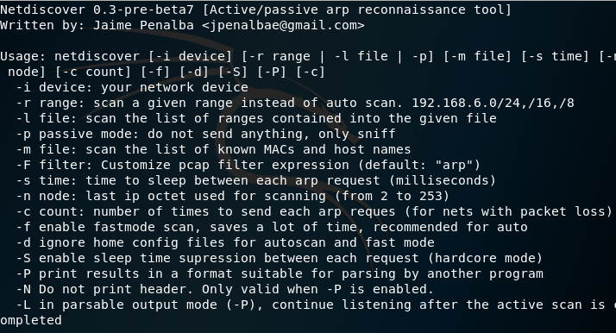
2-Netdiscover Intro
Netdiscover eshte nje ARP Skaner ,mund te perdoret per skanimin e ‘LIVE HOST’ si dhe me netdiscover mund te skanojme subnete(nje e me shume) Brenda Rrjetes.
Karakteristikat:
Simple Arp Scanner
Works in both Active & Passive modes
Produces a live display of identified hosts
Able to scan multiple subnets
Timing Options
Fillimisht si vegel(tool) u perdore per mbledhje te informatave per Wireless Rrjetat pa DHCP protokoll.
Si vegel mund te perdoret mund te pedoret edhe per te kontrolluar ARP trafikun ne rrjeten lokale .
Applikacioni eshte shume I njohur per efficiencen,shpejtesine dhe opsionet qe na jep.Eshte (by default) I instaluar ne Kali Linux dhe mund te hapet duke shkuar me kursor tek Application->Information Gallery->Netdiscover ,apo menyre me e lehte eshte per ta hapur me ane te terminalit vetem duhet shtypur netdisover ne terminal,dhe sigurisht per te ditur me shume rreth applikacionit mund te kerkojme ne terminal me netdiscover --help.

Slide 4
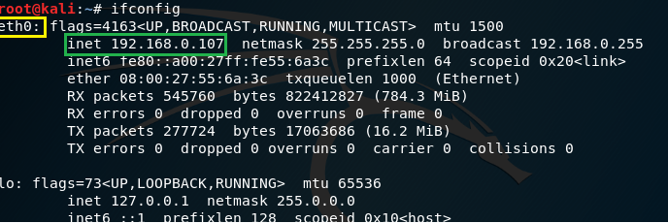
2.1-Perdorimi I Netdiscover
Per te bere testimin duhet te jemi te lidhur ne nje LAN ,pasiçë jemi ne VirtualBox duhet qe te bejme disa rregullime qe edhe VirtualBox ti ndahet nje MAC(Media Access Control )address(nga njera nga kartelat tona te internetit),pasi qe ka marre MAC adresen DHCP I ndane nje ip private gjate lidhjes ne rrjetë.
Kali linux do ta marre MAC adresen nga njera nga kartelat e rrjetit te vendosura ne PC.
Per te shikuar pastaj IP adresen e ndare nga DHCP vetem shtypim ne terminali:ifconfig,dhe shohim se bydefault lidhja merret si Ethernet nga SO Kali-Linux.

Slide 5
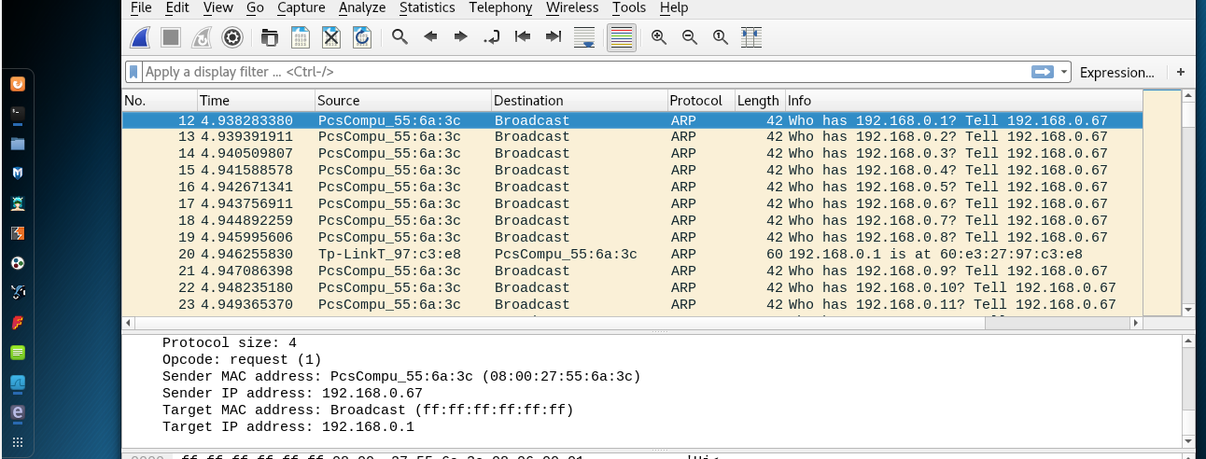
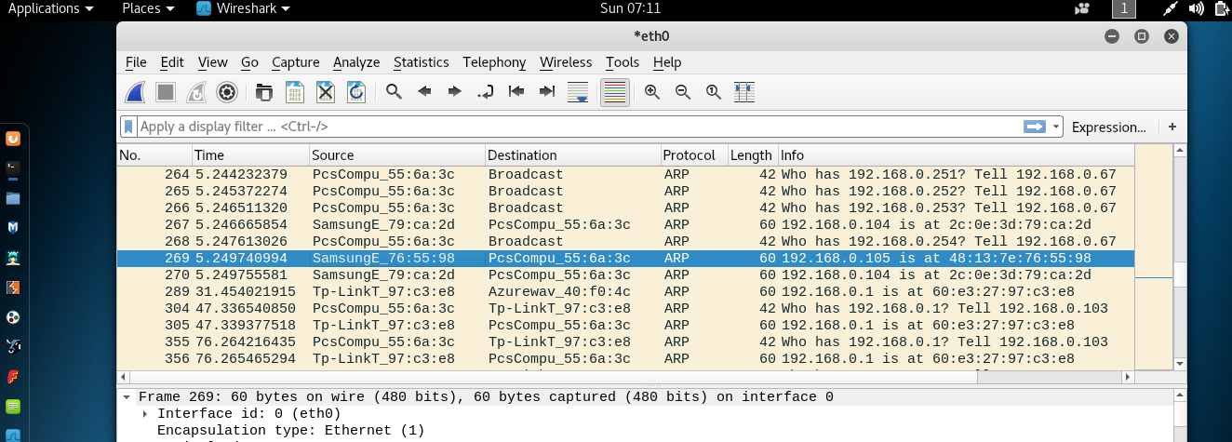
2.2-Menyra e Punes tek Netdiscover
Menyra se si netdiscover punon eshte me ane te dergimit te çdo LIVE paijse te lidhur ne rrjet ARP(Adress Resolution Protocol)adresa , ky protokoll perdore MAC adressen si adrese unike te paisjes ne fjalë dhe rendeisa e ketije protokolli eshte i jashtzakonshem kur bie fjala tek unifikimi i çdo paisje nga rrjeti global, nje shembull nga jeta e perditshme do te ishte nese diçka qe ne jemi duke shkarkuar te mos shkoje paisjes fqinje por te i shkoje paisjes perkatese ose ISP(Internet Service Provider) e ndryshme qe me ane te MAC adreses bejne ndaljen e internetit kur te vie koha e mospagese.
Ne shembullin me poshte me ane te vegles WIRESHARK ku si filtër eshte marr ARP ,tregohet me se miri se si Nikoqiri kur bën netdiscover ai ben broadcast te secila paisje e lidhur ne rrjet duke pyetur Who has …?
Pasijet pergjigjen duke treguar edhe IP adresen e tyre dhe MAC adresen.

Slide 6
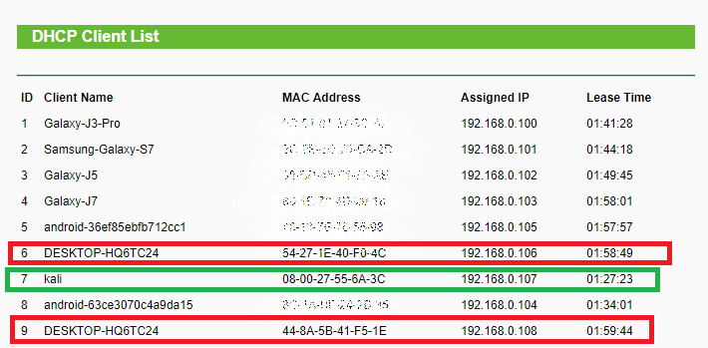
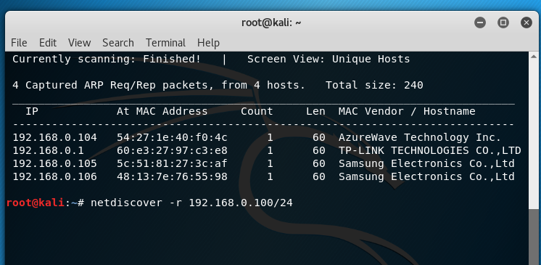
3-Testimi
3.1Testimi ne Local Network
Per te gjetur te gjitha IP adresat e paisjeve te lidhura ne LAN duhet qasur IP adreses se Routerit(default gateway) ,dhe me ate rast ne kemi te gjitha IP adresat e paisjeve se bashku me MAC Adresat e tyre dhe se bashku me Kohen qe ju ndahen IP adresat Private nga DHCP.
Shembulli I Paraqitur ne figuren me poshte llaptopi me emrin ‘Desktop-HQ*’ eshte llaptopi Nikoqir I ketije testimi ,pra ky PC eshte I lidhur ne wireless dhe ne Ethernet, dhe nje tjeter kartele e rrjetes I eshte ndare Kali Linux-it .
Tek netdiscover MAC adresa eshte esenciale …
Per dallim nga paraqitja e te gjitha IP Live dhe JoLive qe jane paraqitu ne faqen e DHCP , tek netdiscover paraqiten vetem IP e hostave te cilet jane LIVE.

Slide 7
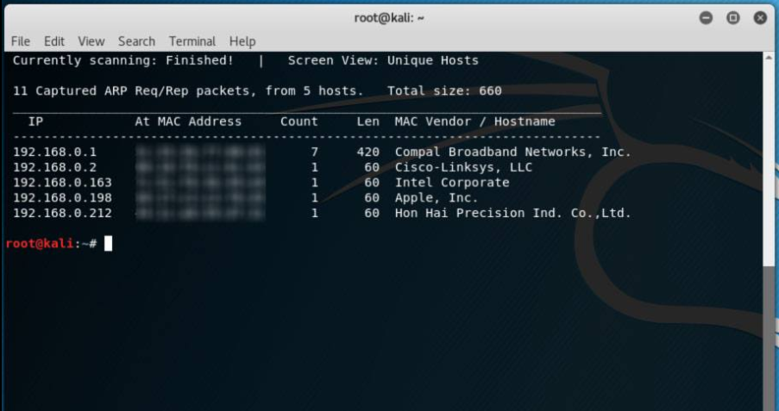
3.1.1Netdiscover
Ne figuren e paraqitur me larte ,eshte treguar nje shembull i zakonshem i perdorimit te vegles Netdiscover ne Kali Linux ,.Pjesa e Ip pershkruan IP private qe i eshte ndare paisjes ne fjale nga DHCP ne kete Rast ,MAC adresa e seciles paisje ,COUNT paraqet numrin e ARP-requestave te derguara,pas kesaj paraqitet emri dhe marka e Paisjes.

Slide 8
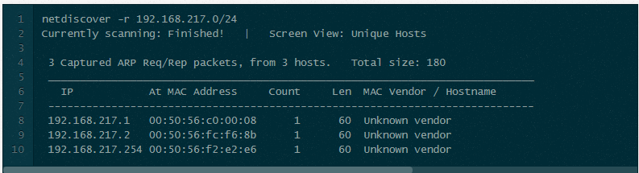
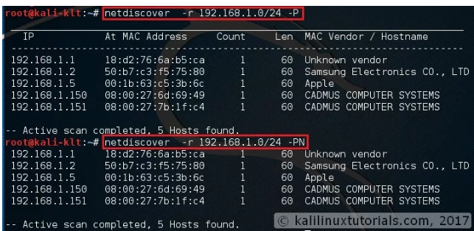
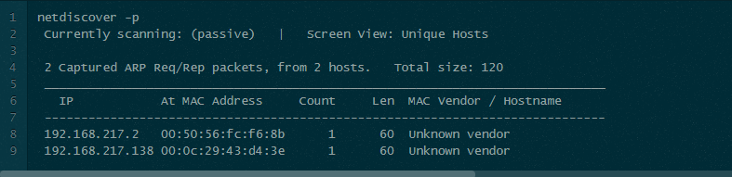
3.1.2 Rangu i Skanimit:
3.1.4 -P dhe -PN
3.1.3 Skanimi Pasiv (Mos njofto!, Thjesht pergjo):

Slide 9
4-Konkluzioni
Netdiscover eshte nje ARP skaner ,qe perdoret per identifikimin e hosteve Brenda nje rrjete.
Netdiscover mund te identifikoje rrjeten edhe pa bere zhurme(‘pa ngacmuar firewalls’) ne ate rast skanimi merre kohe me shume se zakonisht,ai rast paraqet rastin passive mode dhe ne ate rast netdiscover nuk dergon asgje por vetem sniff(‘Pergjon’).
Pjese e rendesishme qe duhet ditur per netdiscover eshte :
Kurre mos skano nje rrjete pa pasur njohuri mbi ate rrjete.
Ashtu siç eshte edhe slogani I Kali Linux:” The quieter you are, the more you are able to hear” ashtu edhe duhet vepruar.
Perdori rezultatet ne menyra konstruktive.

